Slide 1
Interactions Multimodales et Affectives - Projet
Rivollat Quentin et Chevalley Gibran

Slide 2


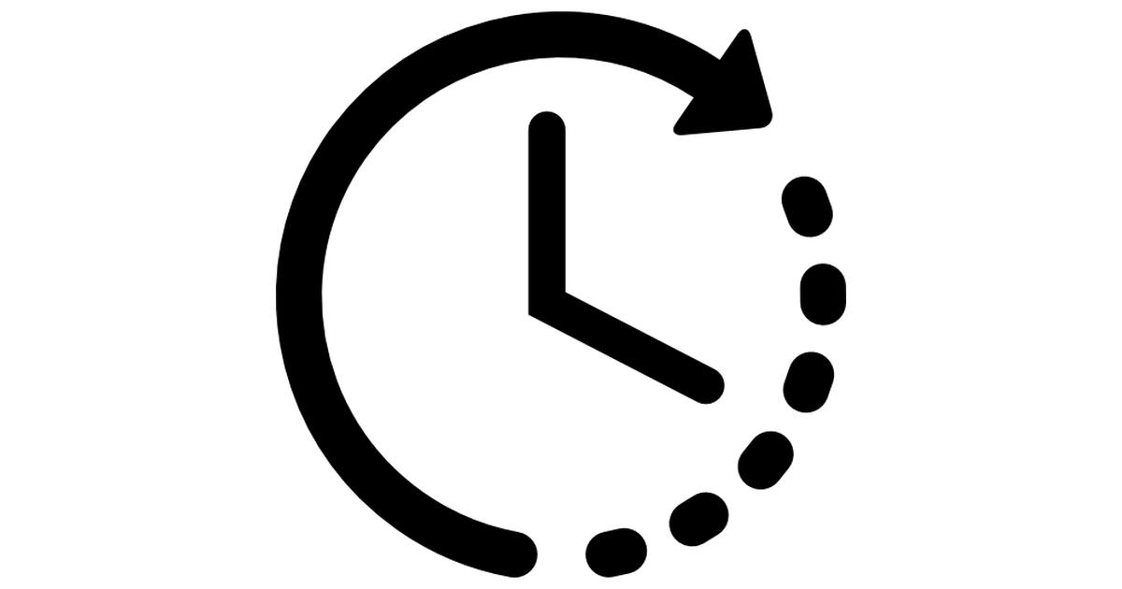
Bullet Time
Rythme

Slide 3
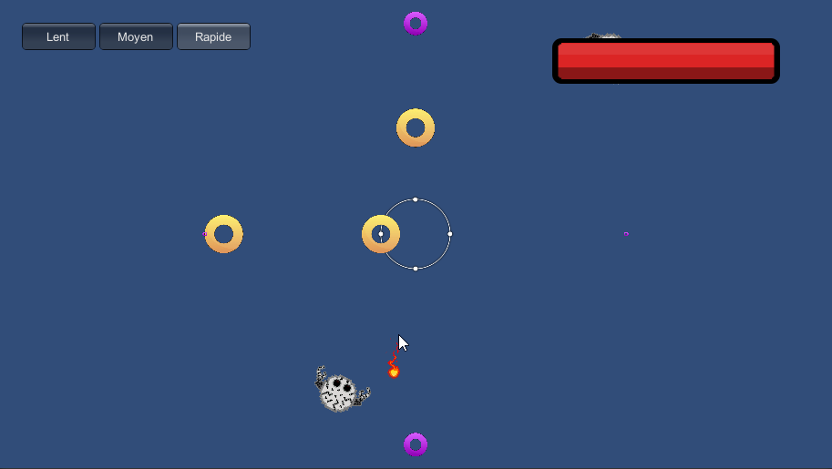
Notre jeu

Slide 4

Présentation du travail fait
Supprimer UI
Exécuter le programme directement
Connecter à Unity
Exécutable standalone

Slide 5

Présentation du travail fait
Paternes ajoutés
Menu principal
Activer/Désactiver les hexagones
Indicateur auditifs
Indicateur visuels
Unifier style du jeu

Slide 6
Démo du projet

Slide 7

Prochains objectifs
Implémenter ralentissement
Ajuster difficulté et déclencher ralentissement
Ajouter musique d’ambiance

Slide 8



Objectifs secondaires
Détails de l’évaluation
Ajout de mécaniques de gameplay
Influencer le joueur

Slide 9
Merci pour votre attention

